Slide 1

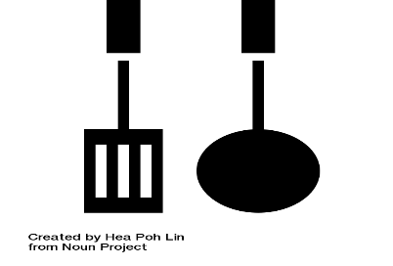
Jessi
(재료로 찾는 레시피)
밥조: 정효성 김이언 박청민 김지영 서영애
Notes:
안녕하세요 재료로 찾는 레시피 재시의 발표를 맡은 김지영입니다.

Slide 2





목차
프로젝트 소개
자료구조
협업과정
피드백
Notes:
목차입니다.

Slide 3

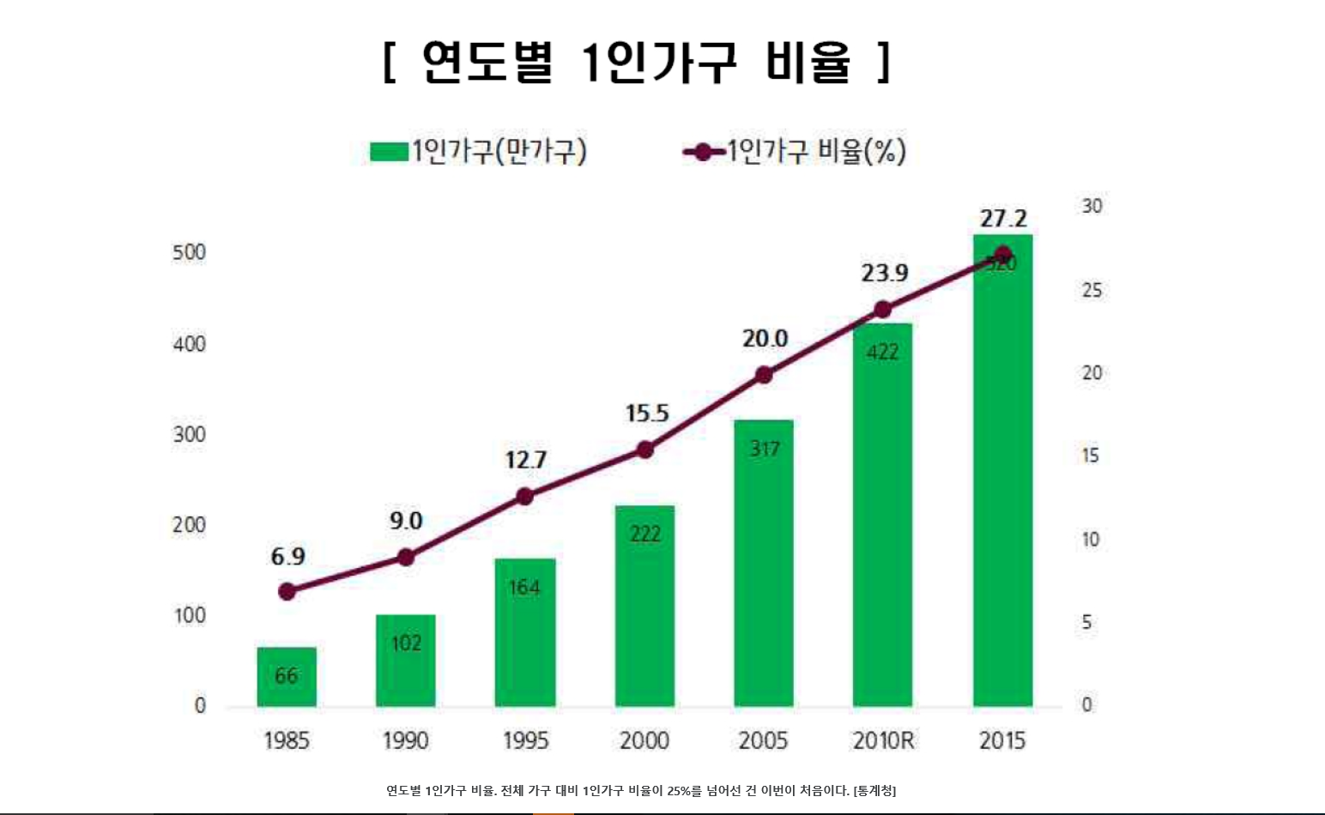
프로젝트 소개
- 1인가구 점차 증가
- 자취생이 남은 재료를 이용
- 레시피 추천 서비스를 구상
Notes:
1인가구가 점차 증가함에 따라 혼자 사는 사람들이 남은 재료를 이용하여 요리를 손쉽게 할 수 있게 하자는 취지에서 기존의 요리가 먼저인 레시피 추천 방식이 아닌, 재료를 먼저 선택한 뒤 그 재료들로 만들 수 있는 레시피 추천 서비스를 구상하였다.

Slide 4
프로젝트 소개
개발 환경
-안드로이드 스튜디오
-MySQL(DB)
-Apache24 (Server)
-GIT
Notes:
개발 환경은 안드로이드 스튜디오로 설정했다. 개발 언어는 안드로이드용 JAVA를 이용, 타겟 플랫폼은 안드로이드, play store이다.
안드로이드를 선택한 이유는 한국 내 점유율이 높고(안드로이드 78%, 애플 20%) 애플보다 총 사용자가 더 많이 때문에 더 쉽게 다양한 종류의 어플이 만들어질 수 있기 때문이다.
또한, 타 업체에 비해 개발자 등록이 쉽고 저렴하며 추가적인 심사를 받지 않아도 실시간으로 업데이트가 가능하다는 점, 앱에 대한 규제가 거의 없기 때문에 IOS에 비해 개발 환경이 좋은 편이라 선택하게 되었다.

Slide 5
프로젝트 소개(클래스 다이어그램)
저장소 (DB)
ID/ name/ ingredent / recipe/ ing1/ing2/ing3/ing4/ing5
연결
MainActivity
Ingredent index: ListView Selected Ingredent: Textview Button: delete/ show recipe
setOnItemClickListener mDatas setAdapter
SubActivity
Ingredent index: ListView
doInBackground
URLConnector
request
url HttpURLConnection
재료목록
선택 재료 목록
선택목록
완료/삭제버튼
연결환경 제공
Notes:
MainActivity에서 DB연결을 해주는 클래스 URLCOnnector
MainActivity: 재료목록을 보여주고 재료를 선택및수정
SubActivity: 선택한 재료를 DB로 넘깁니다.

Slide 6

자료구조
List
Queue
Stack
Hash
Notes:
사용한 자료구조입니다. ~를 이용했습니다.

Slide 7
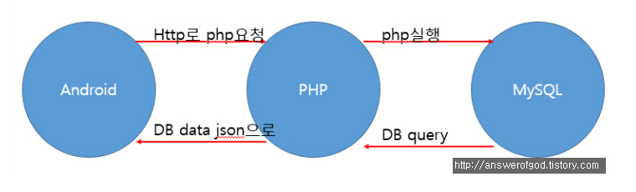
List
Notes:
리스트란 ~입니다.
리스트는 디비에서 서버로 가져 온 재료, 조리법, 요리이름에 대한 자료를 담는데 사용 했습니다.
사용한 후에 프로그램 확장시 방대한 양의 대이터를 효과적으로 관리하기 위해서 입니다.
디비는 MySQL을 사용하였고 PHP를 이용하여 로컬호스트에서 정제된 자료를 안드로이드로 가져 올 수 있도록 했습니다.

Slide 8
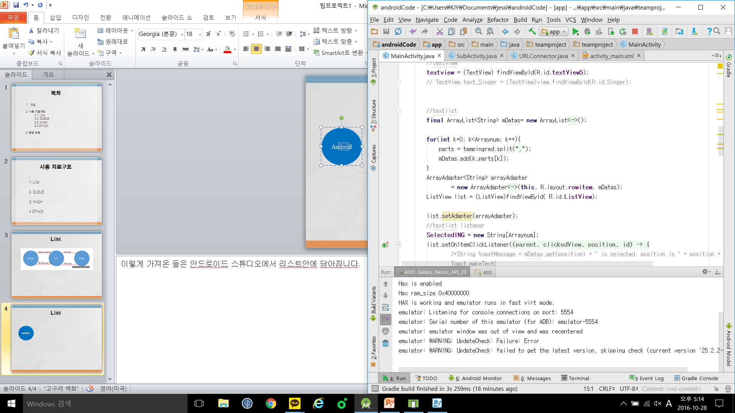
List
Android
Notes:
이렇게 가져온 자료들은 안드로이드 스튜디오에서 mDatas라는 이름의 리스트안에 담겨집니다.
그 이유는 안드로이드 스튜디오에서 테이블 뷰를 만들때 리스트의 형태로 자료값을 넘겨주어야 하기 때문입니다.
이렇게 만든 mDatas는

Slide 9
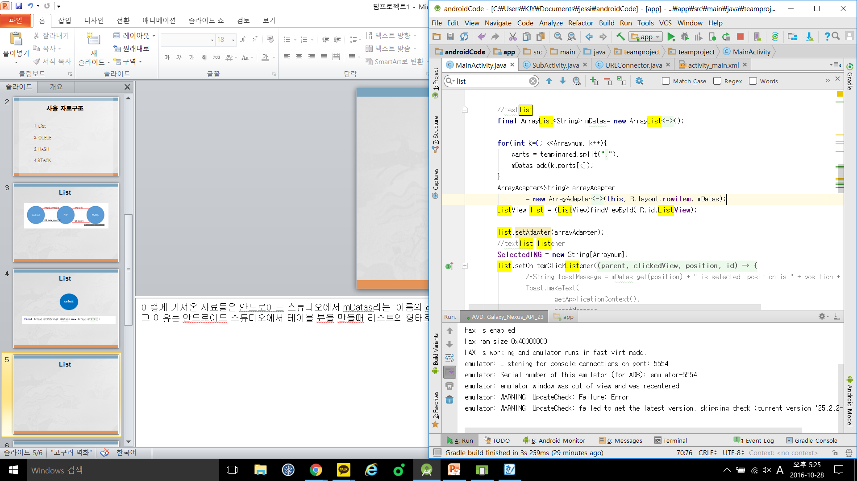
List
Notes:
다음 코드를 사용하여 리스트를 테이블 뷰로 넘깁니다. 리스트는 이렇게 테이블 뷰에 값을 넘기는 데 사용했습니다.

Slide 10
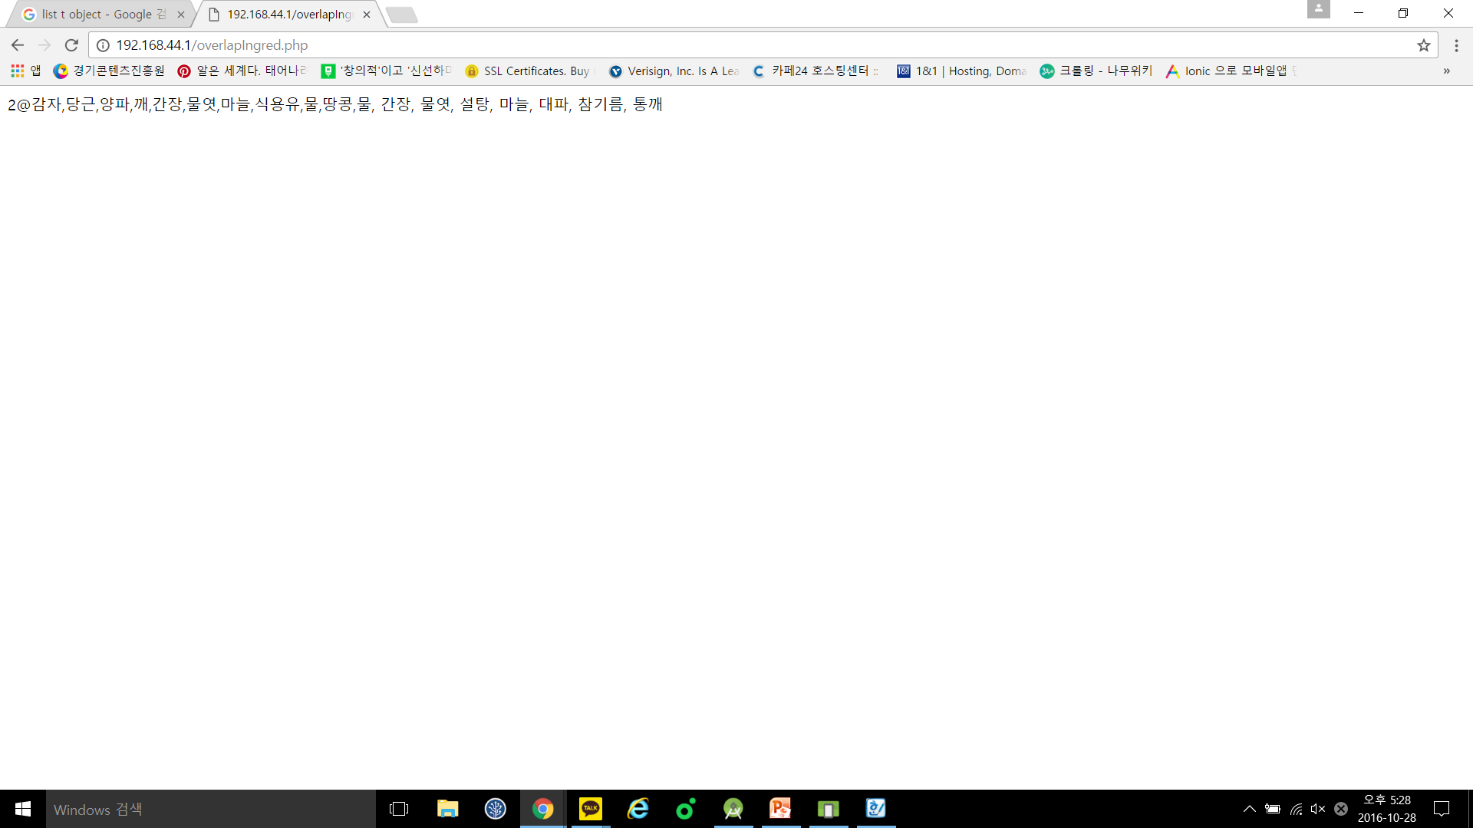
Queue
로컬
호스트
mDatas
ListView
Notes:
다음은 큐의 사용입니다. 큐란~입니다.
mDatas리스트로 넘겨진 값들은 들어간 순서대로 값이 나오게 됩니다.
재료의 자료들은 로컬호스트에서 넘겨진 값의 순서대로 리스트로 받았습니다.
이 자료들이 리스트 뷰에 차례로 적힙니다.
즉 먼저 들어간 것이 먼저 나오는 큐를 사용한 것입니다.

Slide 11
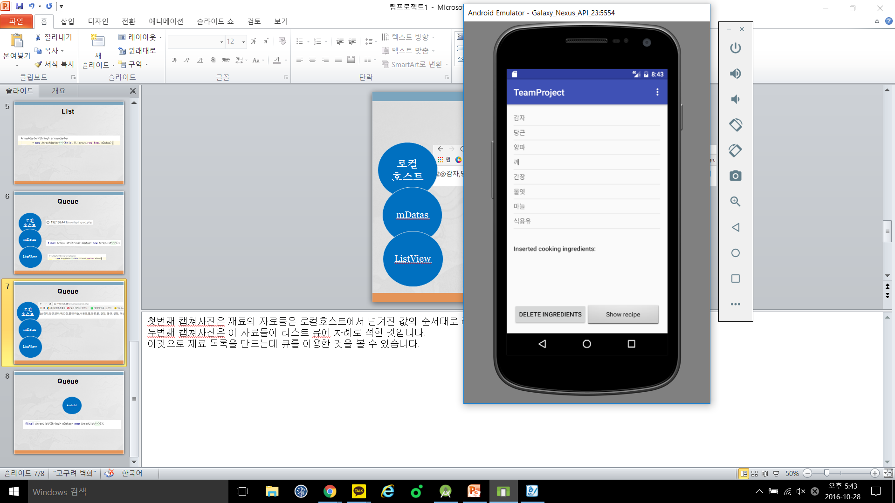
Queue
로컬
호스트
mDatas
ListView
Notes:
첫번째 캡쳐사진은 재료의 자료들은 로컬호스트에서 넘겨진 값의 순서대로 리스트로 받은 모습입니다.
두번째 캡쳐사진은 이 자료들이 리스트 뷰에 차례로 적힌 것입니다.
이것으로 재료 목록을 만드는데 큐를 이용한 것을 볼 수 있습니다.

Slide 12

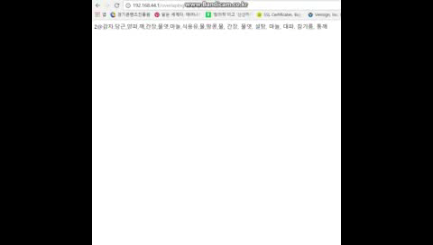
큐,리스트 시연 영상

Slide 13
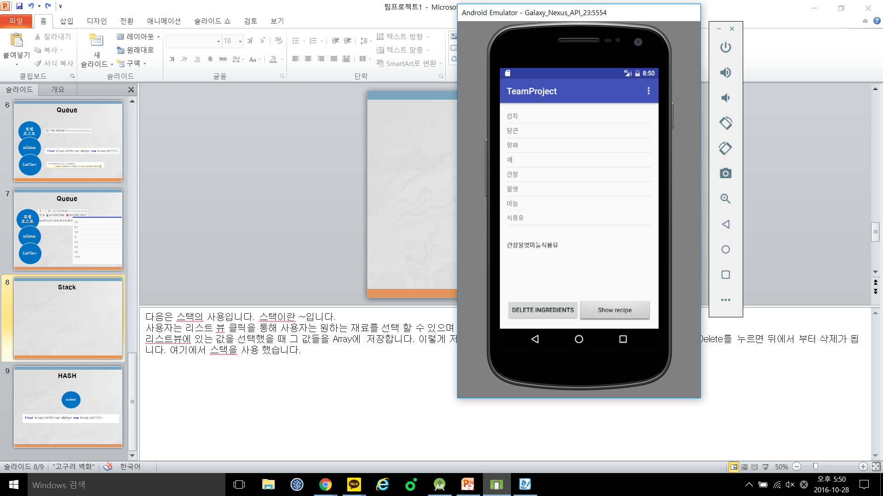
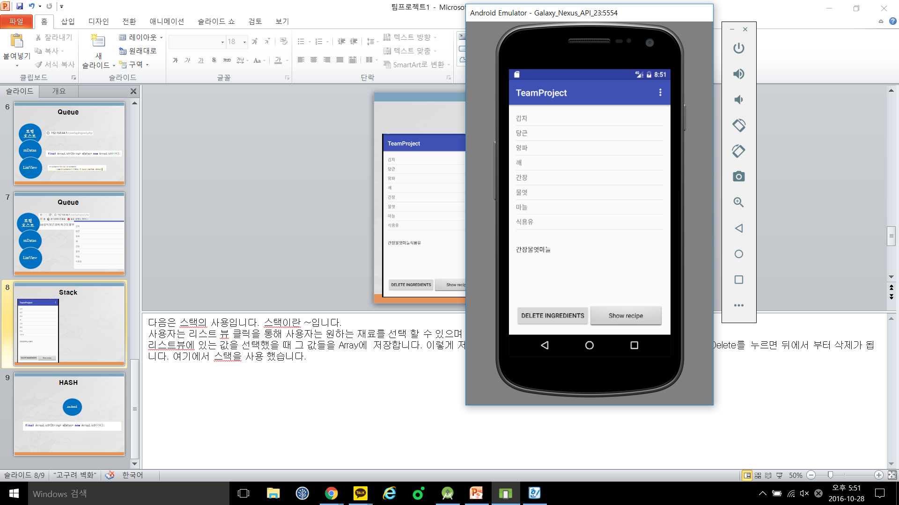
Stack
Notes:
다음은 스택의 사용입니다. 스택이란 ~입니다.
사용자는 리스트 뷰 클릭을 통해 사용자는 원하는 재료를 선택 할 수 있으며 Delete를 클릭했을 때 재료를 제거 할 수 있습니다.
리스트뷰에 있는 값을 선택했을 때 그 값들을 Array에 저장합니다. 이렇게 저장한 값들은 하단에 적히게 됩니다. 이렇게 적힌 재료들은 Delete를 누르면 뒤에서 부터 삭제가 됩니다. 여기에서 스택을 사용 했습니다.

Slide 14
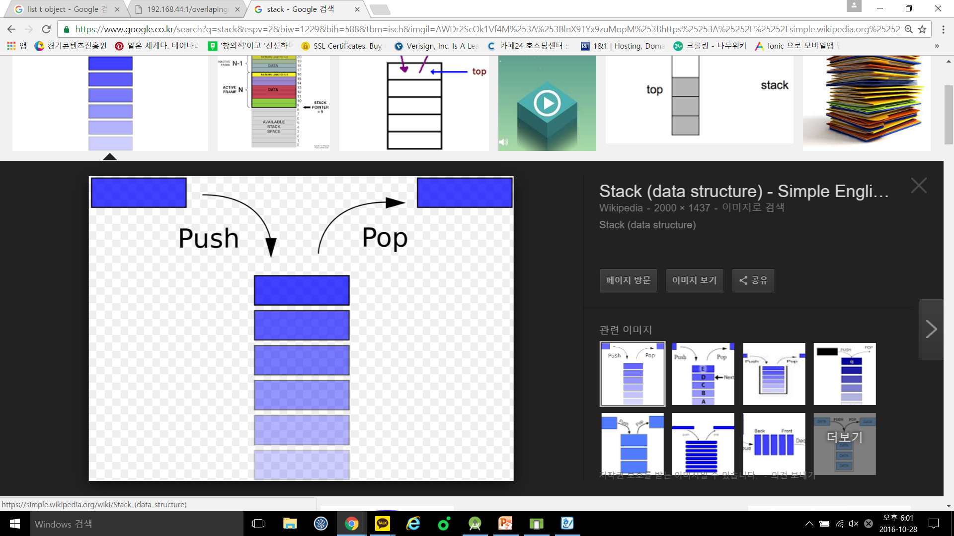
Stack
재료를 더 이상 담을 수 없습니다!
식용유
마늘
물엿
간장
Notes:
여기에서 스택을 사용 했습니다. 재료를 클릭 할 때 마다 선택한 재료는 배열에 담깁니다. 배열에 담긴 재료는 딜리트를 눌렀을 때 제일 나중에 들어온 재료가 삭제 됩니다. 이렇게 먼저들어온 것이 나중에 빠지는 스택을 이용하여 사용자가 재료를 선택하고 삭제할 수 있도록 기능을 구현 하였습니다.

Slide 15
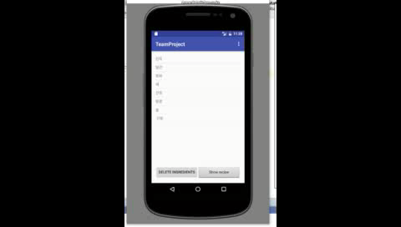
Stack 시연영상

Slide 16
Hash
MainActivity
Ingredent index: ListView Selected Ingredent: Textview Button: delete/ show recipe
setOnItemClickListener mDatas setAdapter
SubActivity
Ingredent index: ListView
doInBackground
SelectedING[i]
SelectedING_KEY
SelectedING[i]
SelectedINGNum
arrayNum_KEY
arrayNum
Notes:
다음은 해쉬의 사용입니다. 해쉬란 ~입니다.
첫번째 화면에서 두번째 화면으로 선택된 값을 넘겨줄 때 해쉬를 사용하였습니다.
SelectedING[i] SelectedINGNum를
intent.putExtra("SelectedING_KEY", SelectedING); //키 - 보낼 값(밸류) intent.putExtra("arrayNum_KEY", SelectedINGNum); //키 - 보낼 값(밸류)

Slide 17
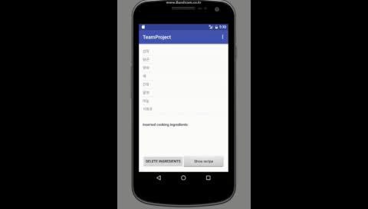
Hash 시연 영상
Notes:
Hash 시연 영상입니다.

Slide 18
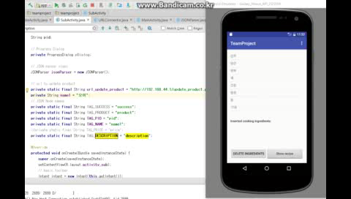
DB 시연영상

Slide 19

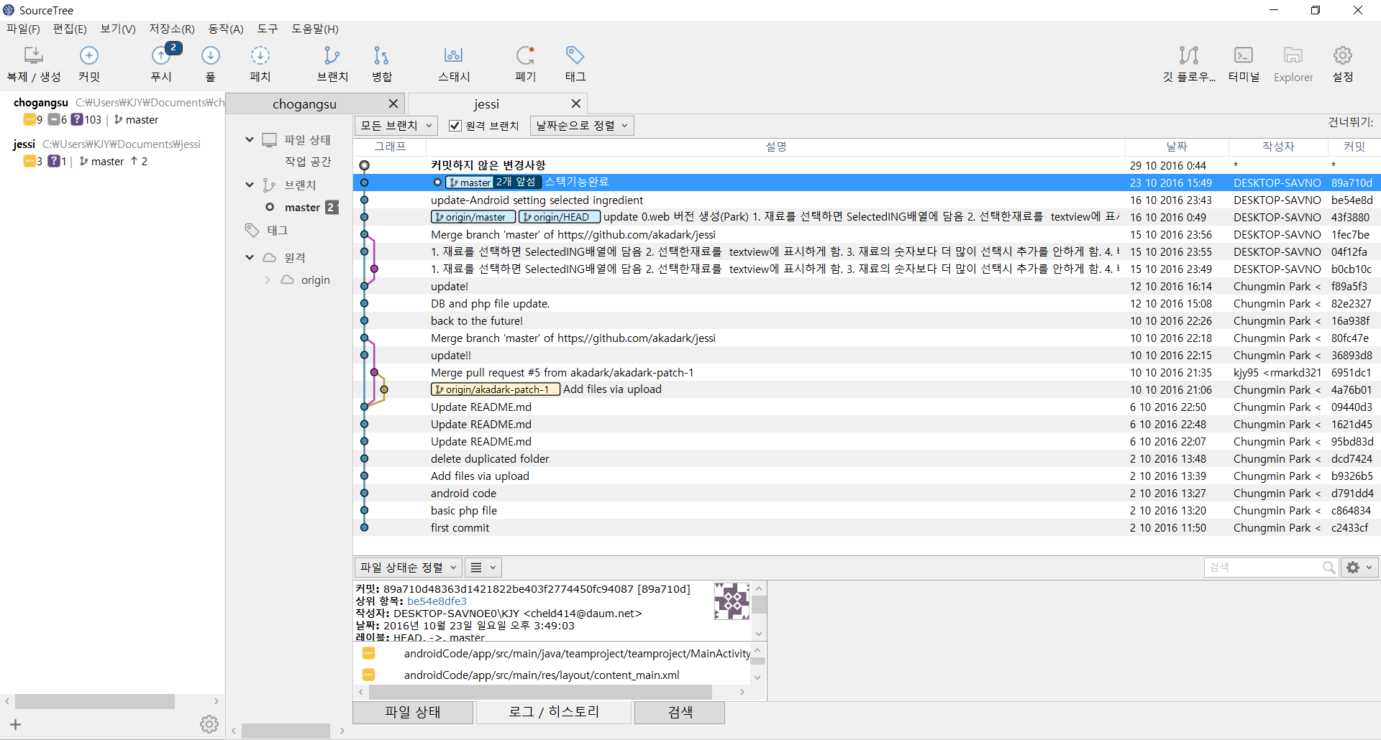
협업
팀원간의 코드 공유를 위한 GitHub 사용

Slide 20
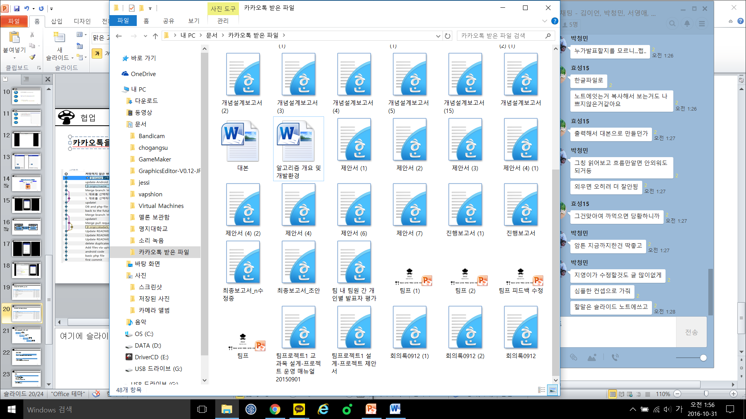
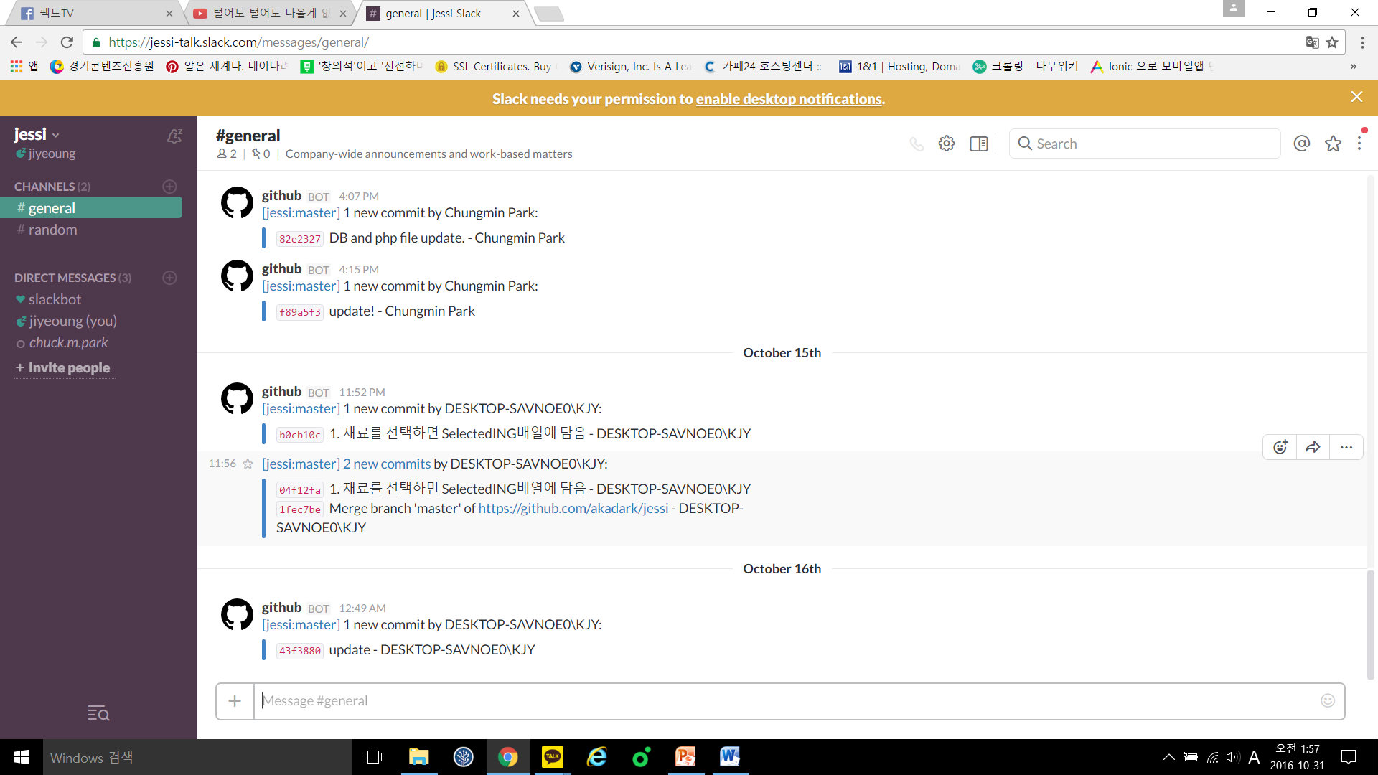
협업
카카오톡/slack 을 이용한 보고서 수정 및 보완/ 정보교환

Slide 21

현재 프로그램 구현 상황
피드백
1. DB -> Android
선택가능한 재료 목록
2. 데이터 가공
자료구조 적용
3. Android -> DB
선택된 데이터 전달 (재료)
4. DB -> Android
적절한 데이터 전달 (레시피)
Notes:
현재 만들어진 앱은 처음에 설정한 ‘재료를 기준으로 레시피를 찾아오는 것’ 목적으로 일관되게 진행했다. 다만 구현을 성공적으로 마치지 못했다.
프로그램 구현을 크게 나눠 보면 크게 4단계로 구성된다.
1. DB에서 안드로이드로 데이터를 받아 오는 것.
2. 해당 데이터를 안드로이드에서 자료구조 형태로 처리하는 것.
3. 그 데이터 중 사용자가 선택한 데이터를 다시 DB로 넘기는 것.
4. 선택한 데이터(재료)를 기반으로 원하는 데이터(레시피)를 다시 안드로이드로 가져와 보여주는 것.
이렇게 4가지로 나눌 수 있는데 우리는 이 중 3단계 까지만 구현했다.

Slide 22
원인 분석
피드백
1. 비현실적인 목표
익숙하지 않은 안드로이드라는 도구를 사용하여 어플 제작
2. 비현실적인 계획
8주라는 짧은 기간
협업과 프로그래밍에 대한 커뮤니케이션 문제
Notes:
프로그램 구현에 실패한 원인으로는 2가지를 꼽을 수 있다.
1. 현실적인 목표(익숙하지 않은 안드로이드라는 도구를 사용하여 어플 제작)
2. 현실적인 계획(8주라는 짧은 기간, 첫번째 팀프로젝트였기 때문에 생기는 협업과 프로그래밍에 대한 커뮤니케이션 문제)

Slide 23
결론
피드백
현실적인 목표
각 팀원의 역량 분석
현실적인 계획
전반 중반 후반
역량에 맞는 목표
사용 가능 언어, 과거 프로젝트 경험
자신 있는 언어나 환경 사용,
실제 작업 가능 시간 반영
Notes:
우리 팀은 이번 프로젝트를 통해 계획과 목표를 현실적으로 잡아야 한다는 것을 깨달았다.
익숙하지 않은 언어를 사용하는 것과 서버를 이용하여 자료를 주고받는 것이 어려운 일 이라는걸 알게 되었다.
그래서 다음 2차 프로젝트부터는 팀원들이 자신 있는 언어와 환경을 사용할 것이다.
그리고 현실적인 계획을 수립하기 위해 요구기간을 전반 중반 후반 3단계로 나누어 지속적으로 목표와 실제 프로젝트 구현을 비교하고 계획을 수정할 것이다.
또한 단순히 8주가 아닌 실제 팀원들의 작업 가능 시간을 반영하여 상세하게 프로젝트 계획을 세울 것이다.

Slide 24


Thank you

